Slide 1
从crud, pattern, ooad到ddd 软件设计进阶之路
李力-2020-09-24
Notes:
开发过程：分析，设计，实现，

Slide 2
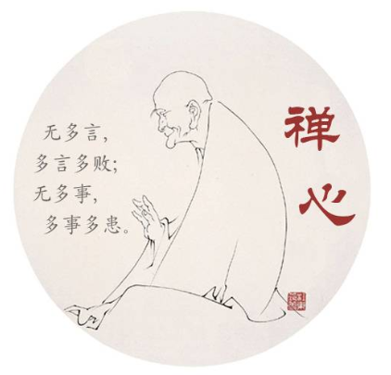
一根筷子知天下
禅师和筷子的故事
启示？
软件开发隐喻：开车，建造软件，系统生长，焦油坑，软件工程，软件工艺，码农，工匠，软件蓝领，两顶帽子，平时用的最多的隐喻是挖坑，填坑，码农，多瘤程序员，写字楼的农民工
社会现象隐喻：养鱼，开车，备胎
个人观点种树: 注重根部营养，看不见的地方
个人最常用：两顶帽子
Notes:
代码大全
禅师：别多写，

Slide 3
进阶的目的是什么？
软件设计目的：减少复杂性
首要技术目标：攻克软件复杂性

Slide 4
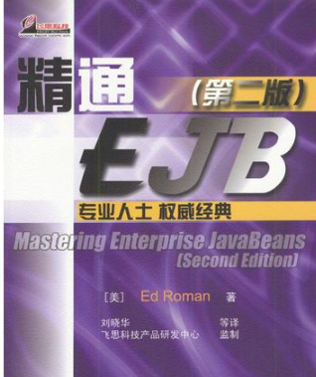
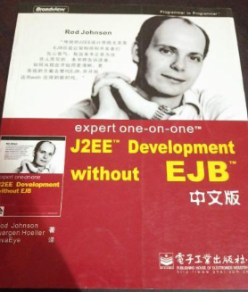
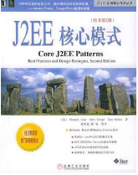
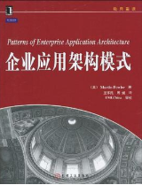

应用开发演进之路
1 架构层
单体->SOA(Dubbo)-> 微服务->SeverLess->Faas
2 设计层

Slide 5
CRUD
思想：数据流组成了系统 CRUD的三层境界
1 命名的想象
RedisClientTemplate和RedisClientUtil有什么区别？？
写个工具类？ThreadFactoryUtil，FixedThreadBoundedQueueFactoryUtils 你真的懂工厂吗？Executors，
***Service，***Util，***EnumType -》 GatewayInvoker，HttpEncryptDecryptEngine，MemoryCacheManager，EnumStatus，EnumType，FunctionHub
Set/Get Lombok -> moveLeft , drawX , clearStatus
隐喻文化
2 方法签名的艺术
3 伟大的注释：优化设计，维护性，职责划分
4 TDD：为什么测试很重要？解耦，扩展性，代码质量保证
5 MybatisPlus真的好吗？对系统坏处在哪里？难以产生高质量代码设计
6 Web MVC演进之路(产生贫血对象)
Notes:
软件设计哲学那本书为主要内存。
ThreadFactoryUtil：
FixedThreadBoundedQueueFactoryUtils：固定线程？

Slide 6
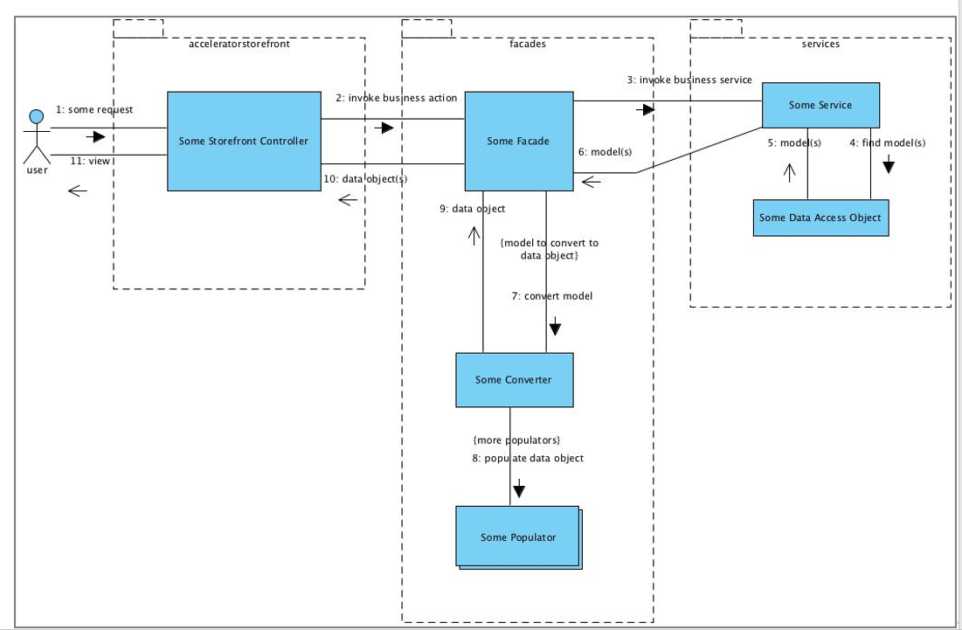
CRUD场景1 MVC过程
ssm框架
servlet+html
servlet+jsp
servlet_+dao
Model1
Model2

Slide 7
CRUD场景2-如何改代码，重构
修改代码的技术
Refactor Domain Model
Refactor Design
Refactor Code

Slide 8
Pattern
思想：复用
SOLID
POSA
POEAA
J2EE Pattern
OOD:GOF23

Slide 9
Pattern场景1-依赖管理
DI，DIP，IOC，依赖注入问题(项目遇到最多，写代码最值得注意的地方)，循环依赖详解，为什么没有关联注入？注入父类？
如何开发基础类库？cache，mq，service register/discover
魔法：Spring一直在调用你的代码 -》 Faas 容器的通用设计

Slide 10
Pattern场景2-资源管理
Resource Pattern
Cache Pattern

Slide 11
Pattern场景3-设计模式
GOF 23
为什么你想不到模式呢？1 缺少抽象，没有建模思想 2 对23种设计模式不熟悉
加密机创建是单例，调用加密机和hicoin是facade
口诀：
23种设计模式使用场景全部背下来，别去理解。

Slide 12
OOAD
思想核心：分类思想
1 抽象
2 封装
3 模块化
4 层次化
OO
封装，继承，多态，组合
OOA：从问题域词汇表确定类(关键抽象)，创建协作结构(机制)，多组对象一起工作，满足需求，
OOP:
类，接口，抽象类

Slide 13
OOA
经典方法
行为分析
领域分析
用例分析
CRC
非正式描述
结构化分析

Slide 14
OOAD场景1-重构
@Refactor Project
https://github.com/xiaozhiliaoo/refactor
<dependency>
<groupId>com.github.xiaozhiliaoo</groupId>
<artifactId>refactor</artifactId>
<version>0.0.2</version>
</dependency>
重复抽象：pc+app+open format 三份代码
大泥球：PublicInfo
Notes:
OOAD书和

Slide 15
OOAD场景2-建模
书和书架关系是什么？
把大象放进冰箱有几步？
棉花糖是糖，不是棉花。
Notes:
面向对象

Slide 16
OOAD场景3-Redis的扩展
从RedisClientTemplate -> RedisClientTemplate+RedisClientTemplateProxy-> RedisClientTemplate+RedisClientTemplateProxy+KeyProcessor->??? 依旧很差的设计，缺少机制的设计Proxy和Processor的交互没设计好，拦截器模式是否更好？
实现思考：
OOA：CRC卡，用例
OOD：
1 确定关键抽象
1.1 细化关键抽象
1.2 命名关键抽象
2 识别机制
2,1 机制即模式，设计的灵魂
3 评估抽象
耦合，内聚，充分，完整，基础
框架设计精髓-Junit4

Slide 17
DDD
1 思想
2 战略设计
3 战术设计

Slide 18
1 思想

Slide 19
2 战略设计

Slide 20
3 战术设计

Slide 21
4 框架

Slide 22
DDD场景
1 统一语言：PublicInfo，Base，风控，充提，币种币对，用户，管理员，Waas
2 账户Account里面操作充值，转账
3 统一场外订单列表展示

Slide 23
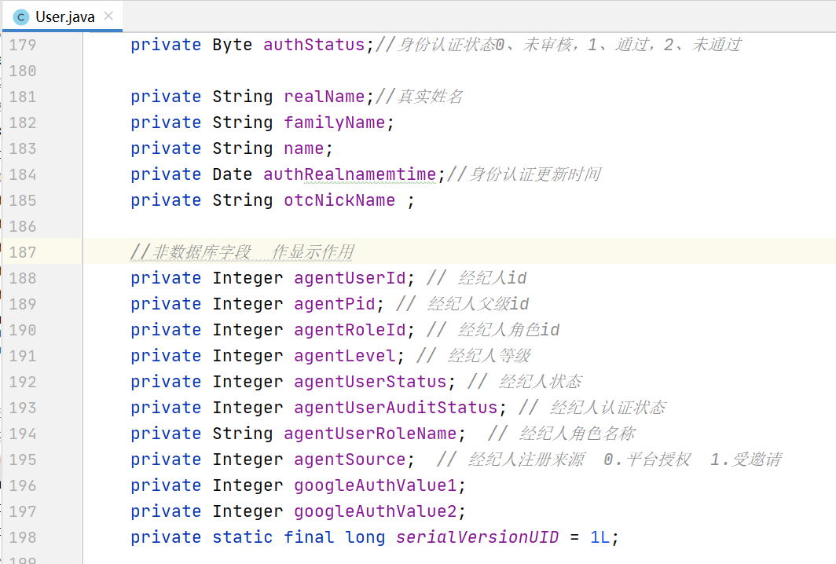
缺少领域的概念
领域和数据库对象混合

Slide 24
设计的趣味
1 写代码有意思在于设计
2 CRUD降低你的品味
3 同时重视原理和设计
经典面试题：HashMap原理是什么？(一般缺少设计的回答)

Slide 25
Java集合类API-接口是灵魂
特点：超级复杂，类库核心
解决：接口，apache collections 扩展，guava collections扩展思考.JDK官方集合文档

Slide 26
API Design
ThreadLocal
GuavaCache
map

Slide 27
AOP Alliance
删除

Slide 28
Executor,ExecutorService,Runnable机制
Thread, Runnable，Callable，FutureTask，到ForkJoinTask
很多人描述时候经常少了Task概念
ThreadPoolExecutor
ForkJoinPool
TaskExecutor

Slide 29
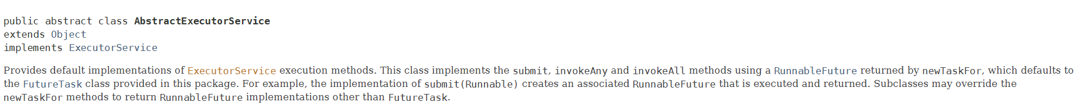
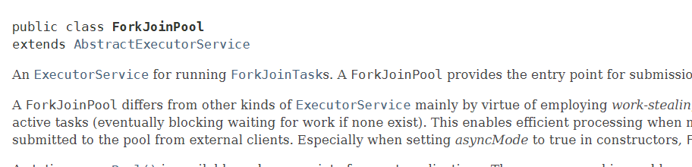
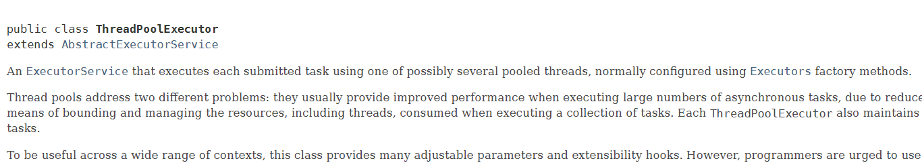

Slide 30
参考
1 面向对象分析与设计第三版
2 软件设计哲学
3 领域驱动设计，实现领域驱动设计，领域驱动设计精髓
4 面向对象启思录
5 重构

Slide 31
Thank you!
xiaozhiliaoo@gmail
https://github.com/xiaozhiliaoo

